Slide 1
СРЕДЊОВЕКОВНА КУЛТУРА

Slide 2
Средњовековна култура је била веома скромна. На то су највише утицали црква и дивљштво варварских народа.
Вера је дала печат средњовековној култури јер је култура била у служби вере (цркве).
У Европи су постојала 3 културна подручја: западноевропско под утицајем католичке цркве, византијско под утицајем православне цркве и арабљанско под утицајем ислама.Границе културних подручја подударала су се са верским због верског карактера културе.

Slide 3
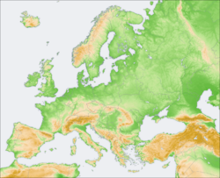
Источноевропско
византијско
културно подручје
Западноевропско
културно подручје

Slide 4
У раном средњем веку школе су биле при манастирима, а у позном у градовима.
У школама се учило читање, писање, рачун и црквено певање.
На средњовековним универзитетима у Западној Европи постојали су правни, медицински и теолошки (за свештенике) факултет-12 .век.
У Византији поред ОШ и црквених школа постојала је и Висока школа у Цариграду на којој се учила: граматика, реторика, математика, епика, филозофија, право, музика....

Slide 5
„Образовање је почињало у основној школи коју је похађао релативно широк круг житеља Византијског царства. Када је дете било у узрасту од шест до осам или девет година, родитељи су га, обично у месту рођења, давали у школу. Понекад је било и изузетака па је тако чувени филозоф Михаило Псел пошао у школу са пет година. Основно образовање су добијали како дечаци тако и девојчице. У школу су ишла не само деца угледних и богатих него и занатлија, па чак и сељака, односно свих оних који су били у стању да плате школовање. Основне школе су најчешће биле приватне, а понекад су их организовали по црквама и манастирима. И држава се старала о образовању поданика, па је, на пример, цар Алексије I Комнин организовао школу за децу војника, који су погинули у рату. Учитељи основне школе називали су се дидаскали, граматисти, педагози.”
Извор: Радивој Радић

Slide 6
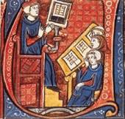
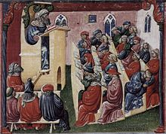
Разред у средњем веку
Средњовековни студенти
Школе и универзитети развијали су се под утицајем цркве.Црква је спречавала ширење нових открића и прогонила људе који су прочавали природу и природне законе.Зато су проналасци чешће били резилтат рада добрих мајистора него истраживања учених људи.
Мајстори су открили како се справљају боје и смесе са експлозивним дејством што је омогућило израду ватреног оружја у 15.веку.

Slide 7
Грб Болоњског
универзитета
Грб Кембриџа
Грб Оксфорда

Slide 8
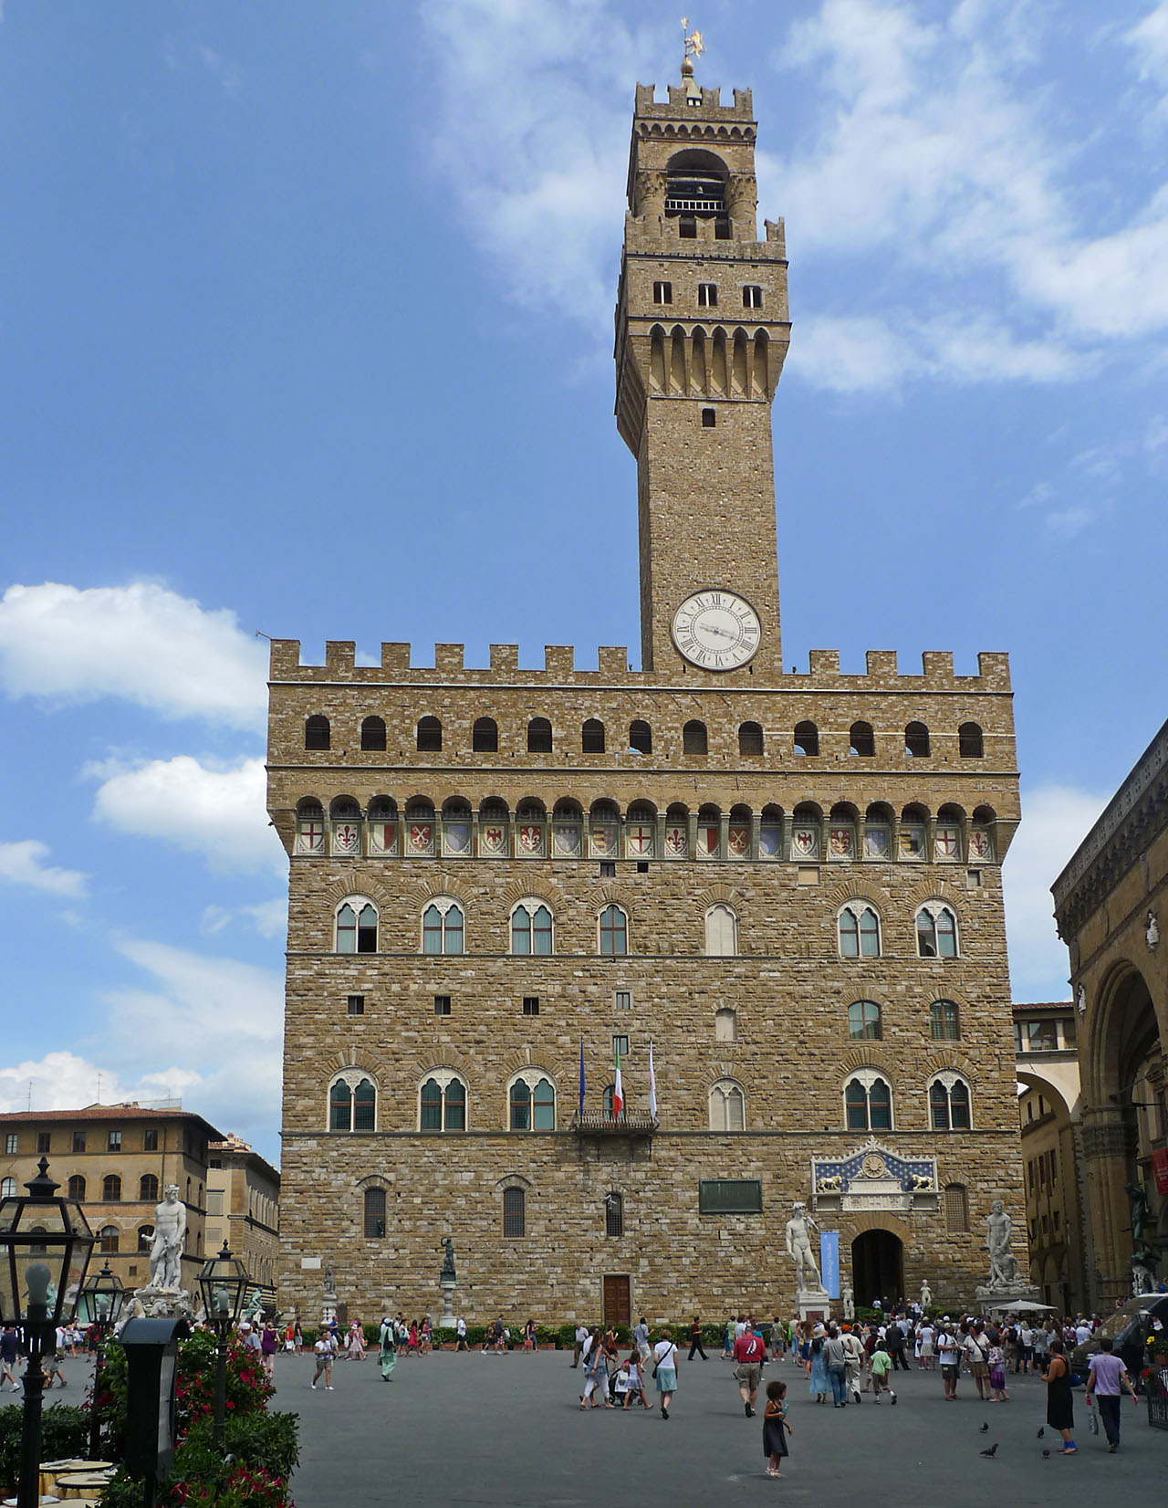
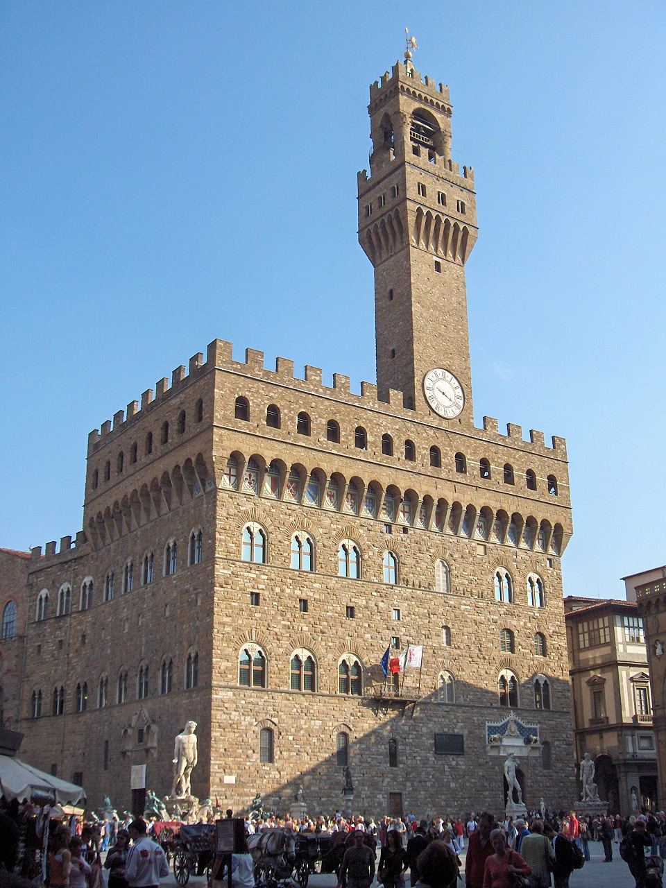
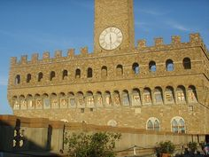
У 14.веку израђен је први часовник који је постављен на општинској згради у Фиренци:

Slide 9
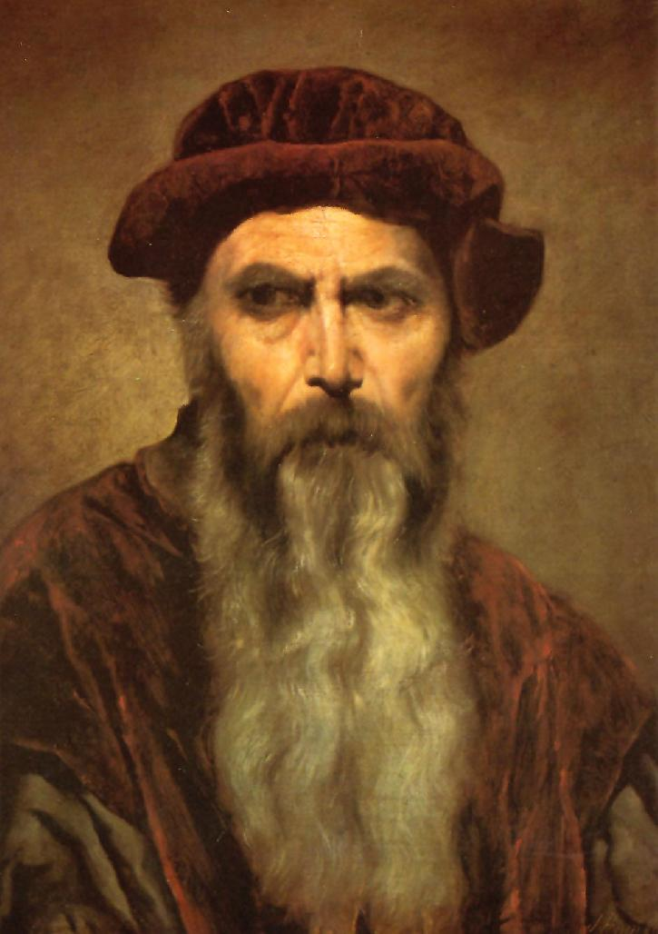
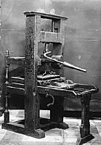
Најзначајнији научни проналазак у средњем веку је штампарија Немца Јохана Гутемберга у Нирнбергу средином 15. века.

Slide 10
СРЕДЊОВКОВНА УМЕТНОСТ

Slide 11
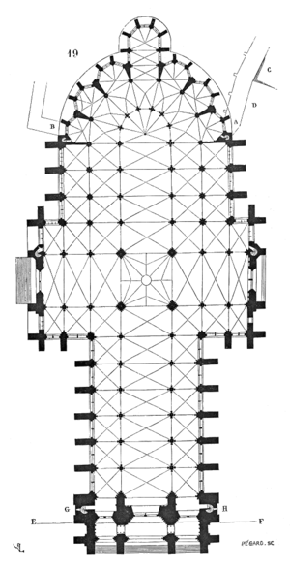
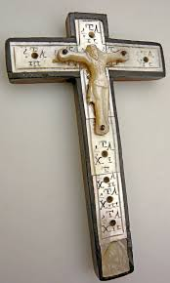
У грађевинарству најзначајније грађевине су црквени храмови, манастири и дворови.
Од 10. до 12. века доминирала је романика, а од 12. до 15. века готика у градњи цркава у западноевропском културном подручју:
У основи цркава издужени латински крст:

Slide 12
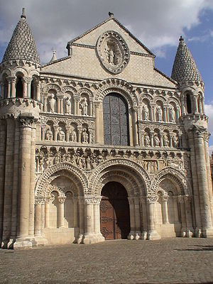
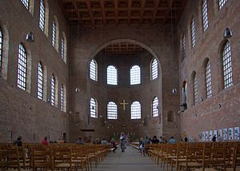
Романику карактеришу мрачне просторије са мало украса , обли лукови изнад врата, прозора.

Slide 13
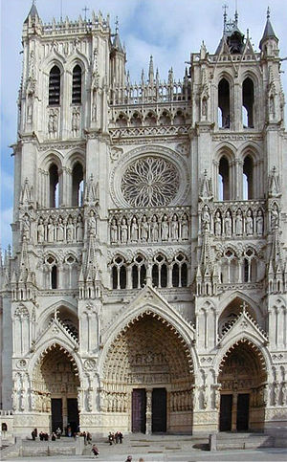
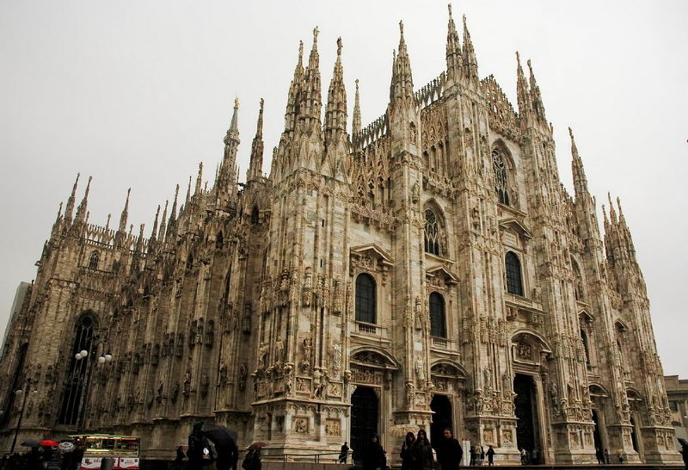
Готику карактеришу високе и светле просторије са мноштвом украсних детаља, (витражима) и заломљени лукови.

Slide 14
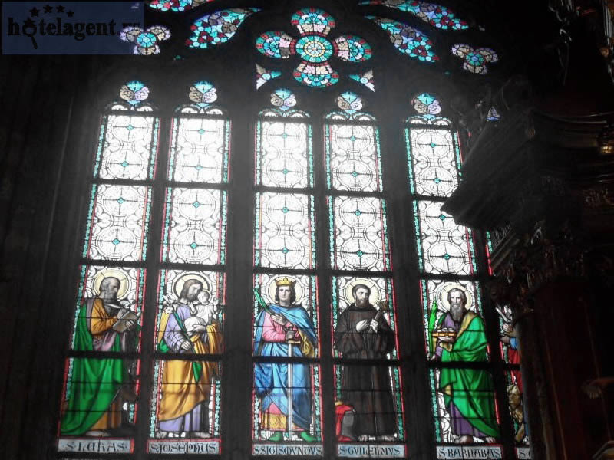
Витраж- ликовнe представe на стаклу

Slide 15
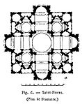
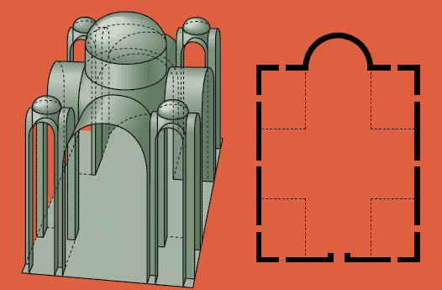
Византијски стил:
Равнокраки –грчки крст у основи цркве, 1 или 5 купола, фасада од опека или камена:

Slide 16
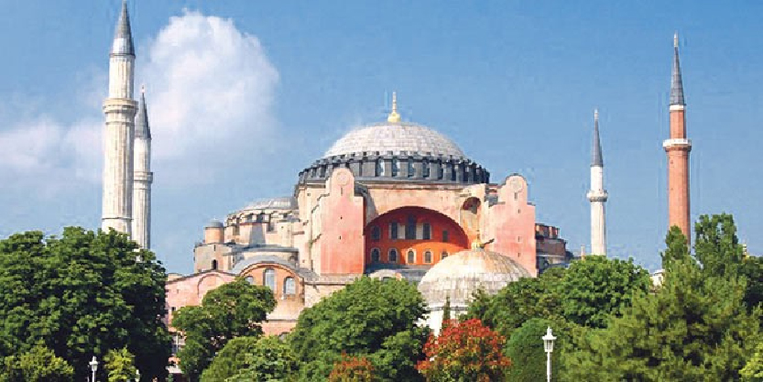
Света Софија

Slide 17
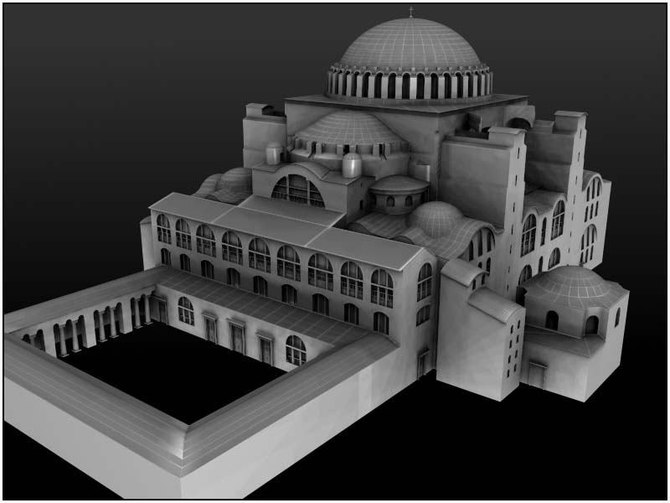

Slide 18
У ликовној уметности најзначајнија дела су фреске.
У књижевности су доминирала дела са верским садржајем, витешки романи, а у градовима су биле популарне приче у којима су животиње били јунаци.

Slide 19
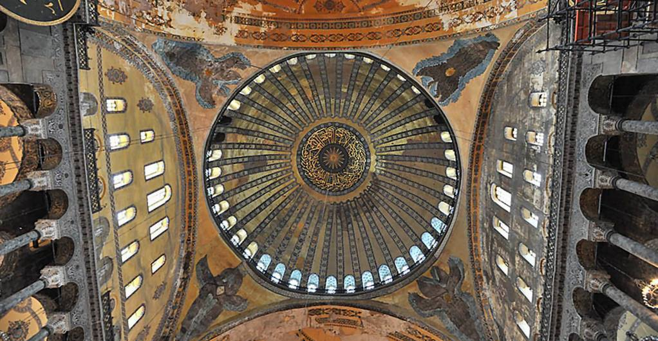
Купола Свете Софије са представама четири серафима, чувара божанског престола.

